Slide 1

Способи подання алгоритмів

Slide 2

Згадаємо
1. Що таке алгоритм?
2. Якими способами можуть подаватися команди виконавцям? Наведіть приклади.
3. Для чого використовуються команди Зберегти і Зберегти як? Яка відмінність в їх виконанні?

Slide 3
СПОСОБИ ПОДАННЯ АЛГОРИТМІВ
Команди виконавцям можуть подаватися різними способами: спонукальними реченнями, звуковими або світловими сигналами, жестами, вибором команди меню або кнопки вікна та ін.
Відповідно до цього алгоритми також можуть бути подані різними способами:
словесним;
графічним;
послідовністю сигналів (звукових, світлових тощо) та ін.

Slide 4
Словесний спосіб подання
Алгоритмом приготування яєчні є така послідовність команд:
1. Поставити пательню на плиту.
2. Покласти на пательню шматочок вершкового масла.
3. Увімкнути конфорку.
4. Чекати, поки масло на пательні розтане.
5. Розбити по черзі два яйця і вилити їх вміст на пательню.
6. Посолити.
7. Чекати, поки загусне білок.
8. Вимкнути конфорку.

Slide 5

Послідовність сигналів

Slide 6
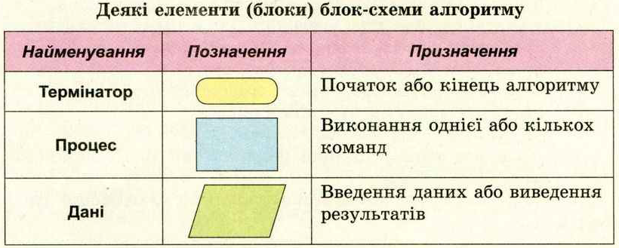
Графічний спосіб (у вигляді блок-схеми)

Slide 7
Наприклад (словесний спосіб)
Складемо алгоритм для обчислення значення виразу 73 + (37 - 12) * 15 для виконавця з такою системою команд:
1) Виконати арифметичну операцію.
2) Запам’ятати результат виконання арифметичної операції.
3) Повідомляти запам’ятовані результати.
Подамо цей алгоритм словесним і графічним способами.
Словесний алгоритм матиме такий вигляд:
1. Обчислити 37 - 12 і запам’ятати результат.
2. Помножити запам’ятований результат на 15 і запам’ятати результат.
3. Додати останній запам’ятований результат до 73 і запам’ятати результат.
4. Повідомити останній запам’ятований результат.

Slide 8
Наприклад (графічний спосіб)

Slide 9

Обговорюємо
Якими способами може бути подано алгоритм?
У чому полягає словесний спосіб подання алгоритму?
У чому полягає графічний спосіб подання алгоритму?
У чому полягає подання алгоритму звуковими сигналами?

